Slide 1
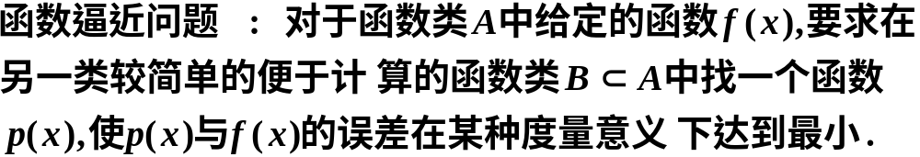
第3章 函数逼近与曲线拟合
§1 函数逼近的基本概念
一、函数逼近与函数空间

Slide 2
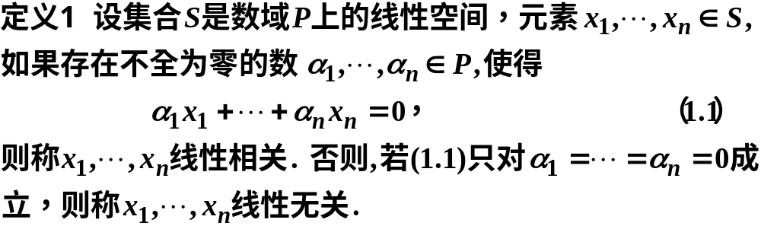

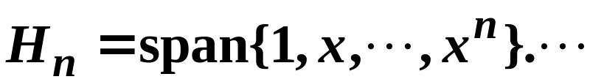
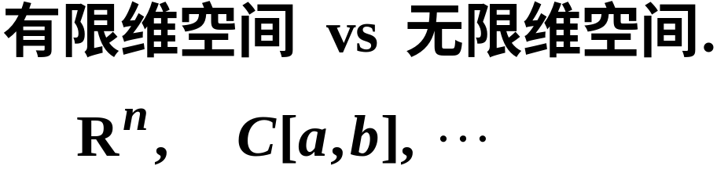

Slide 3
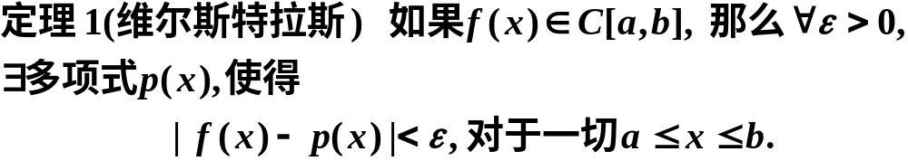
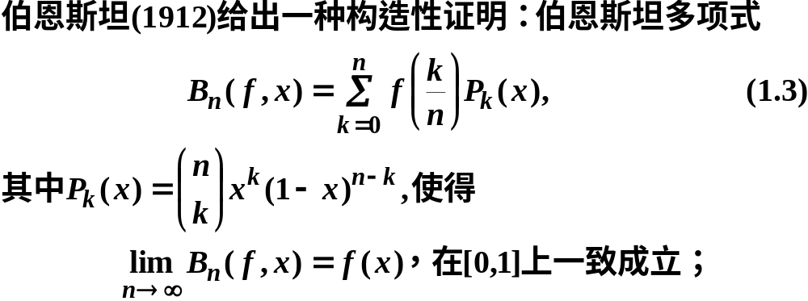

Slide 4
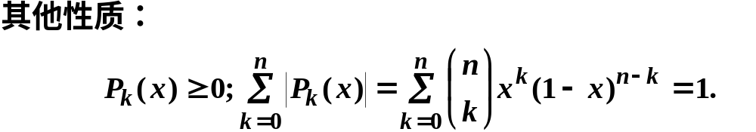
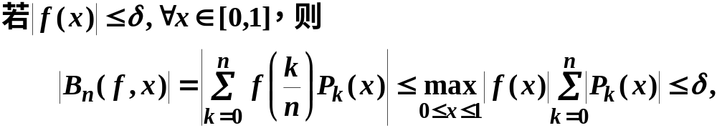

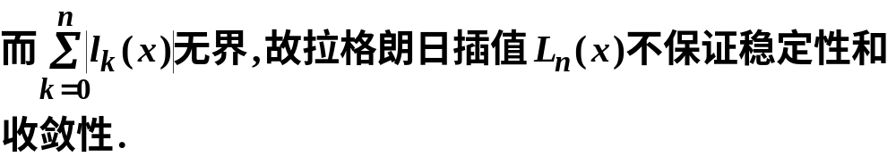

Slide 5
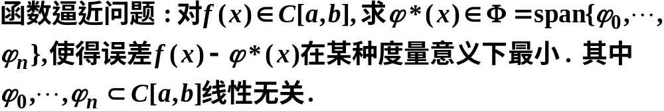

Slide 6
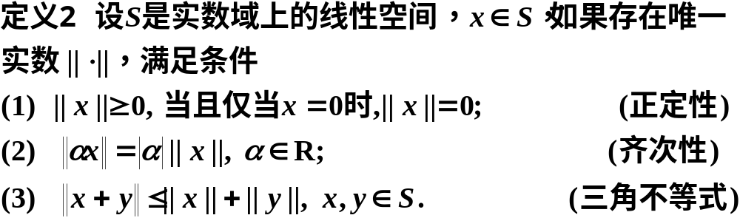
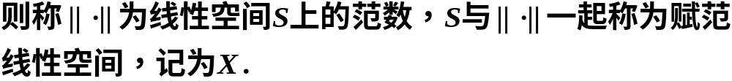
二、范数与赋范线性空间

Slide 7

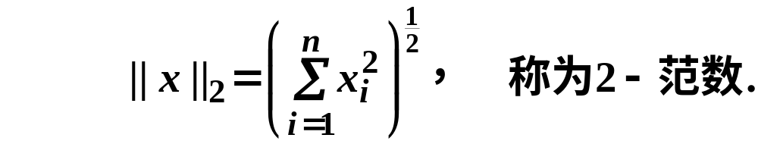
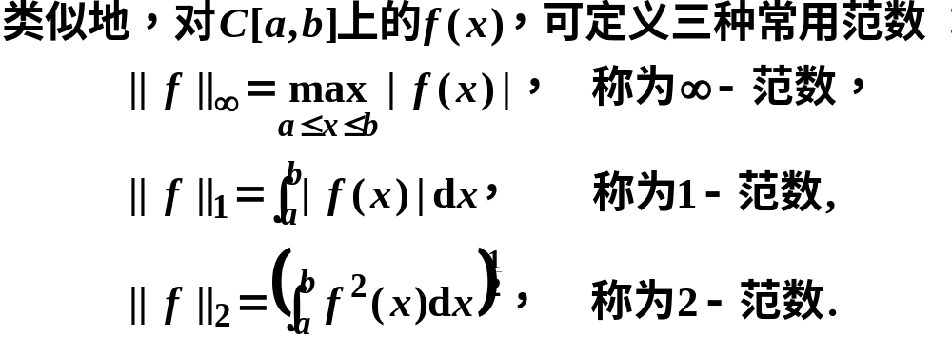

Slide 8
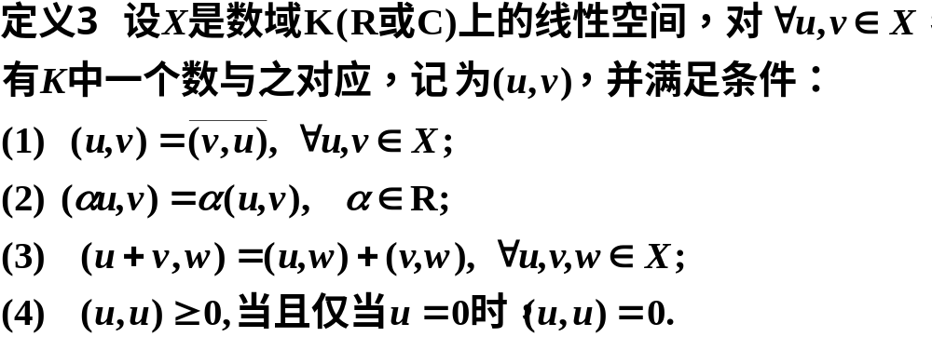
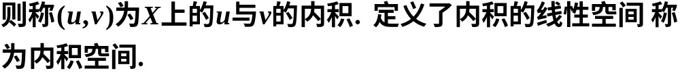
三、内积与内积空间

Slide 9
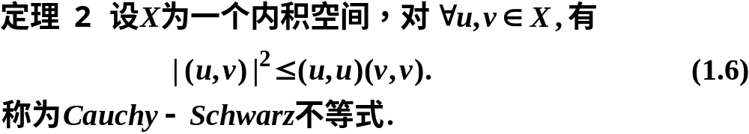
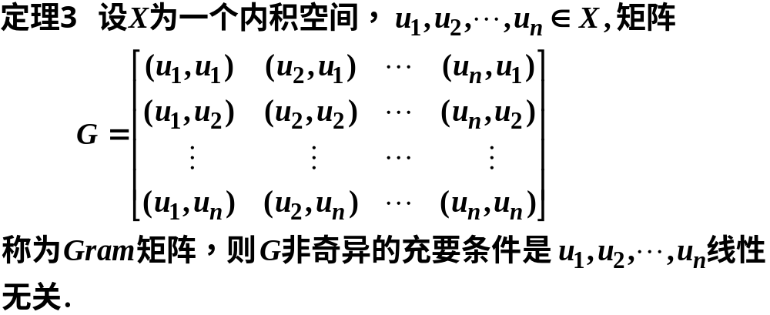

Slide 10
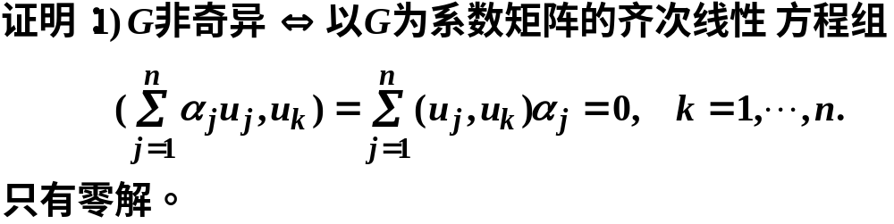
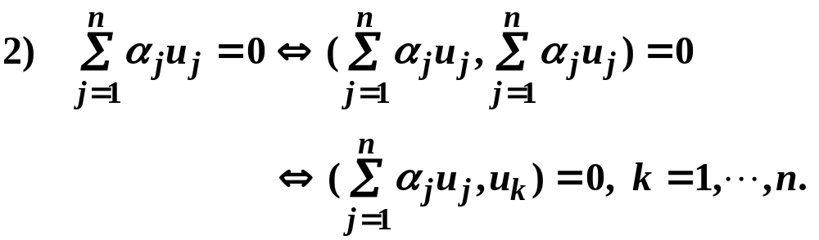


Slide 11
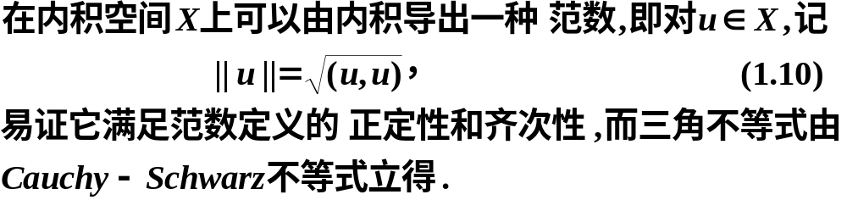

Slide 12
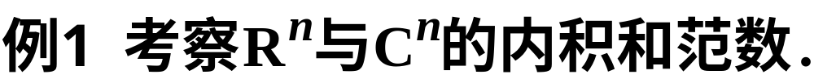
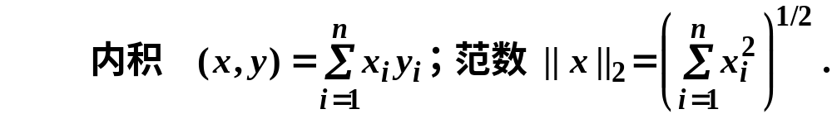
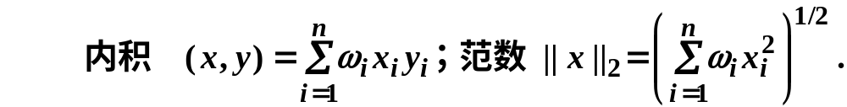
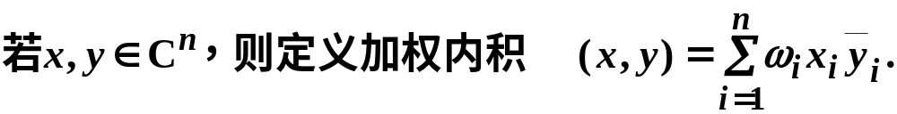

Slide 13
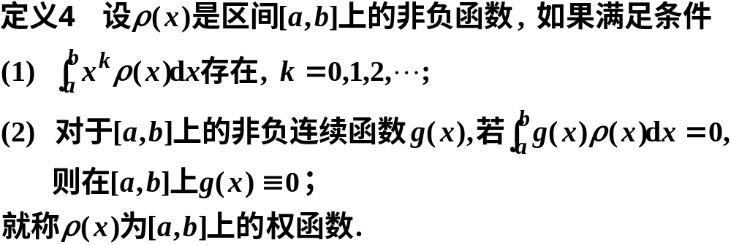
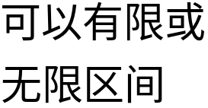

Slide 14
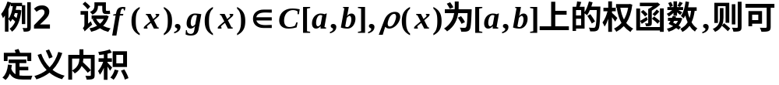
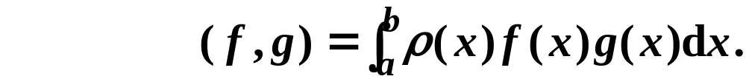
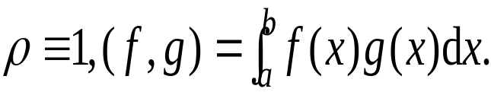
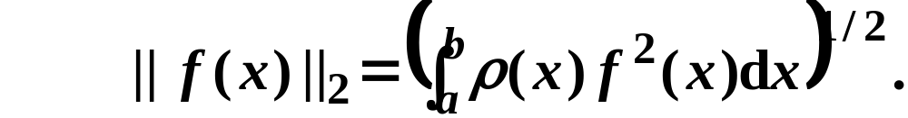
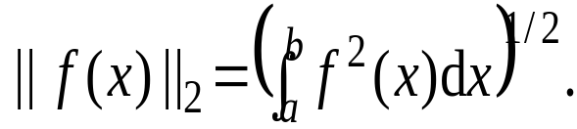

Slide 15
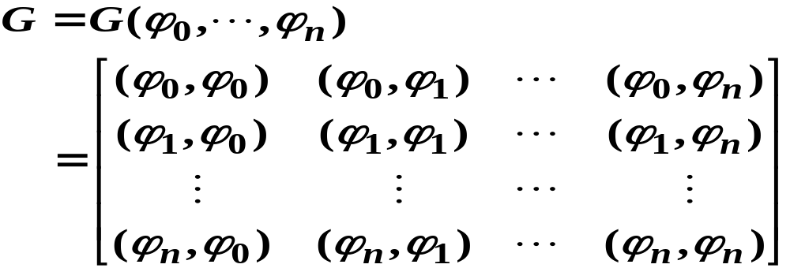

Slide 16
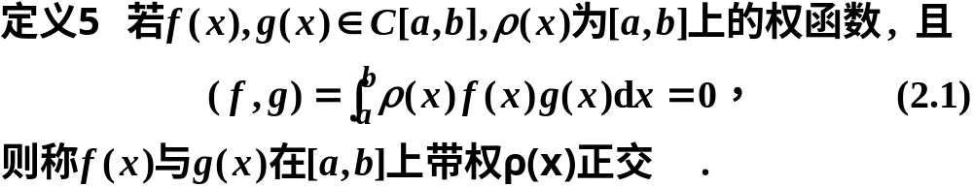
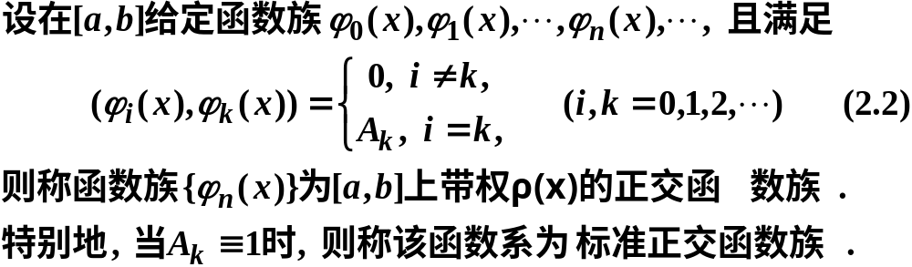
§2 正交多项式
一、正交函数族与正交多项式

Slide 17
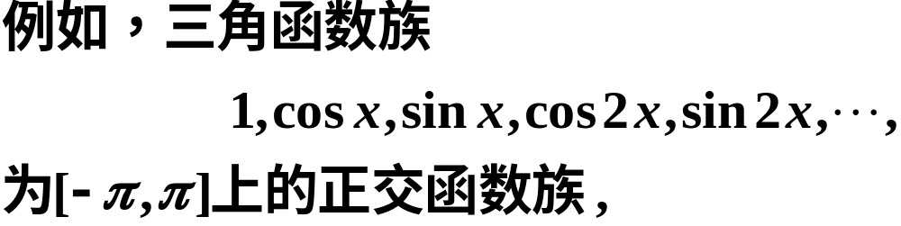
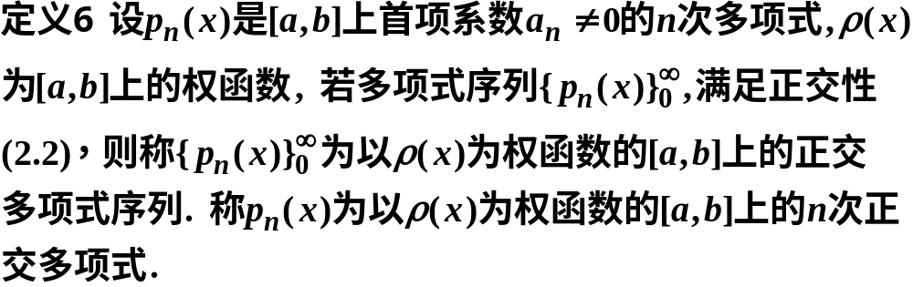

Slide 18
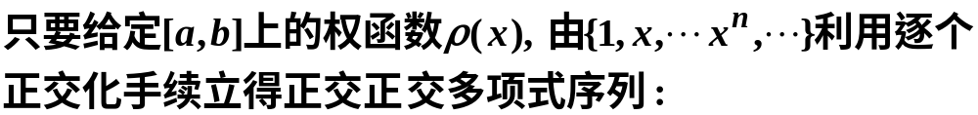
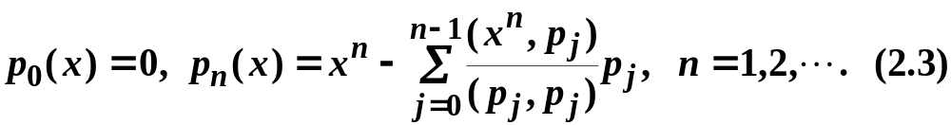
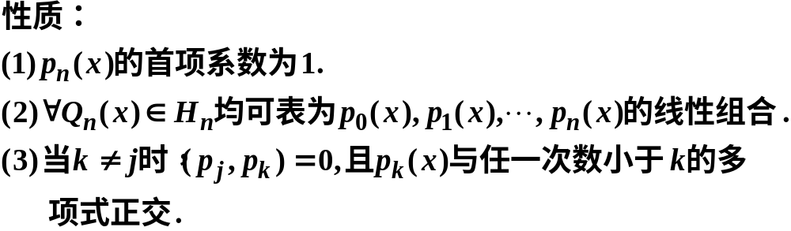

Slide 19
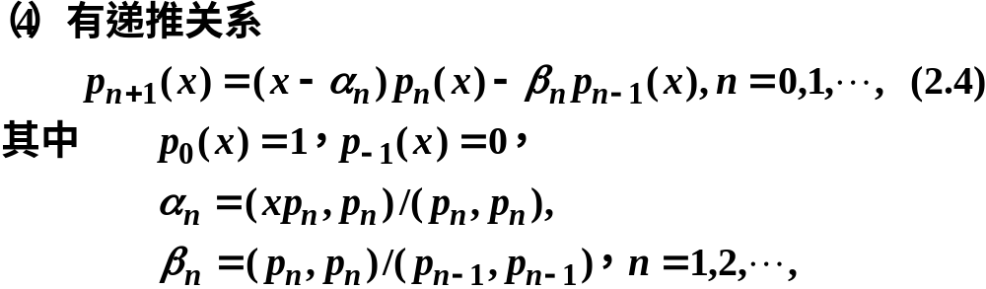

Slide 20
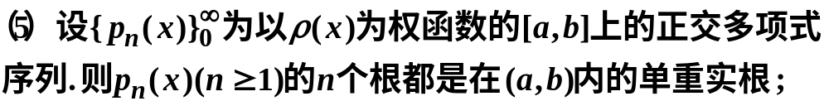
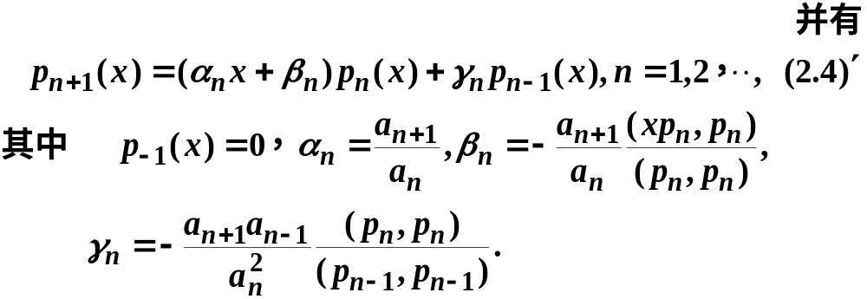
作业 P115, 1, 4(2), 6.

Slide 21
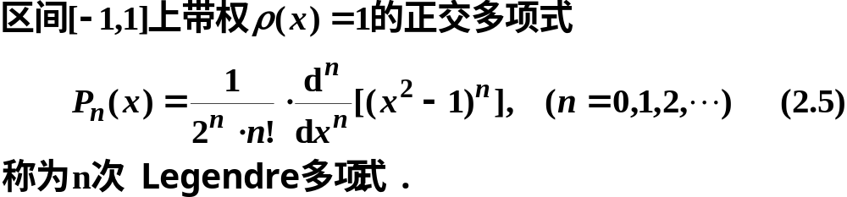
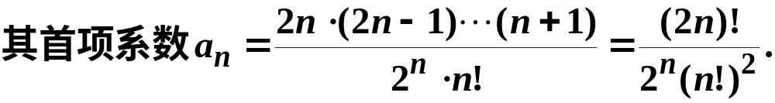
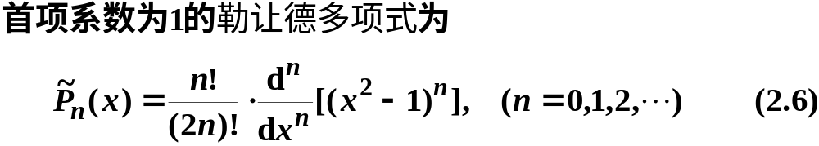
二、勒让德多项式

Slide 22

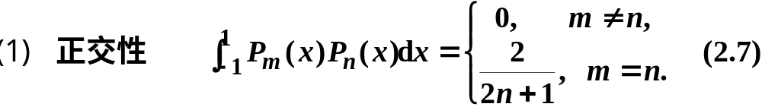
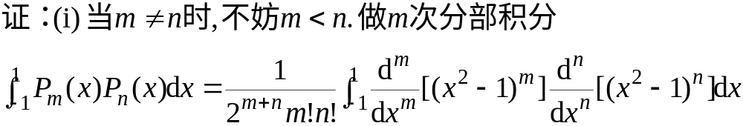
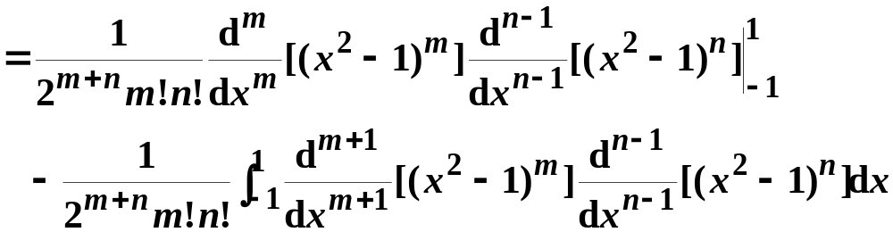


Slide 23
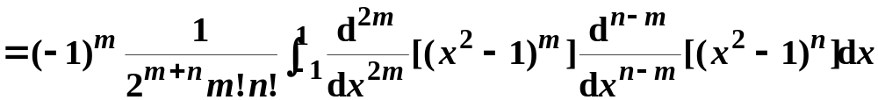





Slide 24




Slide 25









Slide 26



三、切比雪夫多项式

Slide 27




Slide 28



Slide 29



Slide 30



四、其他常用正交多项式

Slide 31





Slide 32


作业 P116, 8.

Slide 33

§3 最佳一致逼近多项式
一、基本概念及其理论

Slide 34




Slide 35



Slide 36



Slide 37



Slide 38




Slide 39




Slide 40







Slide 41


三、切比雪夫多项式在函数逼近中的应用

Slide 42





Slide 43




Slide 44



§4 最佳平方逼近
一、函数的最佳平方逼近

Slide 45








Slide 46




Slide 47






Slide 48

作业 P116, 13, 15, 17(1).

Slide 49



二、用正交函数族求最佳平方逼近

Slide 50





Slide 51




Slide 52



Slide 53




Slide 54





Slide 55



§5 曲线拟合的最小二乘法
一、拟合问题的提出及其最小二乘法

Slide 56




Slide 57


Slide 58



Slide 59



Slide 60




Slide 61




Slide 62


例7 已知实测数据表
x_{i} | 1 2 3 4 5
y_{i} ω_{i} | 4 4.5 6 8 8.5 2 1 3 1 1
试用最小二乘法求多项式曲线与此数据组拟合.

Slide 63




Slide 64
例8 已知实测数据表
x_{i} | 1.00 1.25 1.50 1.75 2.00
y_{i} lny_{i} | 5.10 5.79 6.53 7.45 8.46 1.625 1.756 1.876 2.008 2.135
试求它的最小二乘拟合.
…

Slide 65



二、用正交函数作最小二乘拟合

Slide 66


作业 P116, 17(1), 19.

Slide 67


§6 快速傅立叶变换
一、周期函数的最佳平方三角逼近和三角插值

Slide 68




1、最佳平方三角逼近与傅立叶级数

Slide 69







Slide 70




2、最小二乘三角逼近与三角插值

Slide 71






Slide 72




Slide 73



3、离散傅立叶变换

Slide 74




Slide 75





二、快速傅立叶变换(FFT)

Slide 76




Slide 77


Slide 78




Slide 79




Slide 80




Slide 81




作业 P117, 22.

